Slide 1
Chap 3-2. 웹 기본 HTML
Kim ga-young

Slide 2
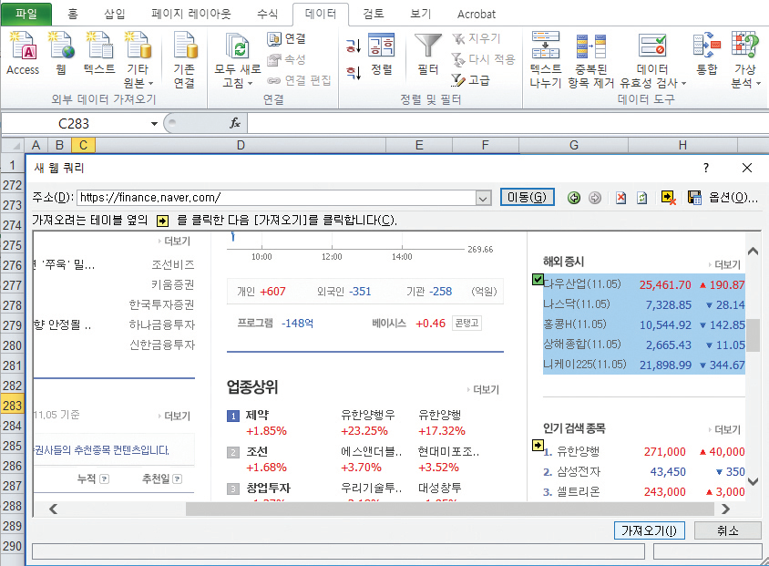
01. 웹의 이해
엑셀에서 웹의 정보 가져오기
꼭 파이썬을 사용하지 않더라도 엑셀에서 간단하게 웹의 정보를 가져올 수 있다. 먼저 엑셀을 실행하여 [데이터] - [웹] 메뉴를 선택한다. 대화상자가 열리면 추출하고 싶은 데이터가 있는 웹 주소를 입력한다. 추출하고자 하는 테이블을 선택하면 데이터가 출력되어 엑셀에 기록되는 것을 확인할 수 있다.
[엑셀을 사용한 웹 데이터 추출 방법]

Slide 3
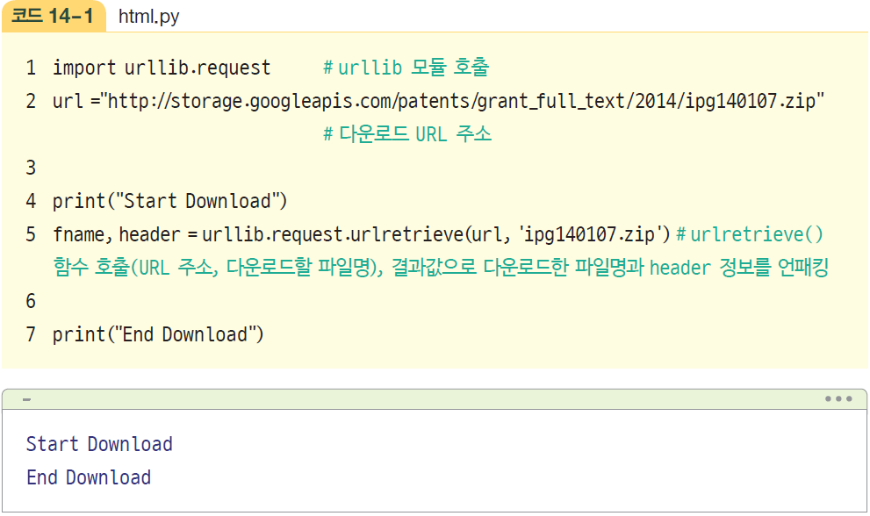
02. HTML 데이터 다루기
웹에서 데이터 다운로드하기

Slide 4
02. HTML 데이터 다루기
웹에서 데이터 다운로드하기
1행에서는 파이썬의 웹 페이지 연결 모듈인 urllib 모듈을 호출한다. 2행에서 파일이 있는 다운로드 URL 주소를 지정하고, 5행에서 urlretrieve( ) 함수와 URL 주소, 파일명을 입력하여 특정 파일을 저장할 수 있다.
이러한 예제는 언제 사용할 수 있을까? 특정 그림이나 강의 자료 같은 데이터를 자동화하여 다운로드할 때 매우 유용하다. 예를 들어, 구글 검색을 통해 특정 인물의 사진만 다운로드 할 수 있는 프로그램을 작성하여 이를 실행하면 효율적으로 특정 인물의 사진을 다운로드 할 수 있다.

Slide 5
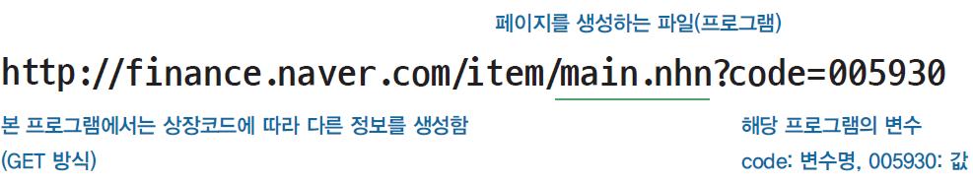
02. HTML 데이터 다루기
HTML 파싱
웹 페이지의 HTML을 분석하여 필요한 URL을 추출하는 작업이 HTML 파싱이다. 파싱(parsing)은 특정 텍스트를 분석하여 그 데이터로부터 필요한 정보를 추출하는 과정이다.
[URL 정보의 표현 방법]

Slide 6
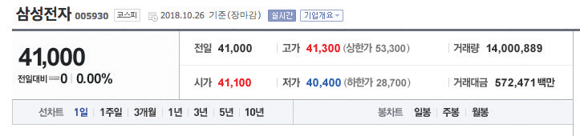
02. HTML 데이터 다루기
HTML 파싱
다음으로 웹 페이지에서 필요한 정보만 추출하는 방법은 무엇일까? 아래의 테이블에서 필요한 주식 정보를 어떻게 가져올 수 있을까?
[주식 정보 테이블]
가장 좋은 방법은 테이블을 구성하는 HTML 페이지를 찾아 그 정보를 가져오는 것이다. 먼저 해당 웹 페이지를 열고 마우스 오른쪽 버튼을 누른 후, ‘페이지 소스 보기’를 클릭한다. 웹 페이지의 정보가 있는 HTML 코드를 확인할 수 있다. 이 코드를 분석하여 원하는 정보만 따로 추출할 수 있는데, 이를 위해 해당 정보를 표현하는 코드의 패턴을 찾아 HTML 생성 규칙을 파악하고, 이를 추출하는 프로그램을 만들어야 한다.

Slide 7
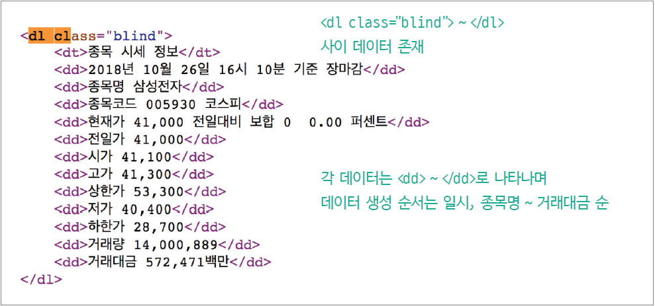
02. HTML 데이터 다루기
HTML 파싱
테이블 정보가 크게는 <dl>~</dl> 클래스 사이의 코드 안에 있고, 각각의 개별 정보는 <dd>~</dd> 태그 사이에 있는 것을 알 수 있다. 이 두 가지 정보만 안다면, 이 패턴으로부터 원하는 주식 데이터를 쉽게 추출할 수 있다.
[주식 정보 HTML 구조]

Slide 8
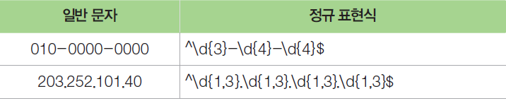
03. 정규 표현식
정규 표현식의 개념
정규 표현식(regular expression) 은 일종의 문자를 표현하는 공식으로, 특정 규칙이 있는 문자열 집합을 추출할 때 자주 사용하는 기법이다
[일반 문자와 정규 표현식의 연결]

Slide 9
03. 정규 표현식
정규 표현식 스스로 연습하기
정규 표현식은 문법 자체가 매우 방대하므로 이 책에서 전부 다룰 수는 없다. 학습자가 스스로 찾아 공부하는 것이 매우 중요하며, 필요한 것이 있을 때마다 인터넷을 검색하며 확인하는 노력이 필요하다.
정규 표현식을 연습하기 위한 다양한 방법이 있는데, 가장 좋은 방법 중 하나는 웹에서 제공하는 정규 표현식 연습장을 사용하는 것이다. 정규 표현식 연습장 웹 사이트(http://www.regexr.com)에 접속하면 아래쪽에는 텍스트가, 위쪽에는 정규 표현식을 넣을 수 있는 구조로 설계되어 있다. 여기에 파싱할 텍스트와 정규 표현식을 넣고 실험해 보도록 한다.

Slide 10
03. 정규 표현식
정규 표현식 문법
정규 표현식을 배우기 위해 기본으로 알아야 하는 개념은 메타문자(meta-characters) 이다. 메타문자는 문자를 설명하기 위한 문자로, 문자의 구성을 설명하기 위해 원래의 의미가 아니라 다른 의미로 쓰이는 문자를 뜻한다.

Slide 11
03. 정규 표현식
정규 표현식 문법 : 기본 메타문자 []
먼저 대괄호 [ ]는 [ 와 ] 사이의 문자와 매칭하라는 뜻으로 사용된다. 예를 들어, [abc]는 어떤 텍스트에 a 또는 b 또는 c라는 텍스트가 있는지 찾으라는 뜻이다.
[ ]에는 or의 의미가 있다. 예를 들어, 비틀스의 노래 가사 중 ‘yesterday’ 또는 ‘Yesterday’라는 단어를 한 번에 찾으려면 [Yy]esterday라고 입력하면 한 번에 정규 표현식으로 검색할 수 있다.
만약 [abc]라는 정규 표현식을 쓴다면 다음과 같은 텍스트에서 검색되는 텍스트는 어떤 것이 있을까? 여기서는 ‘a’의 a, ‘before’의 b와 같은 방식으로 검색될 것이다.
알파벳 전체나 한글 전체 텍스트를 찾고 싶다면 어떻게 하면 될까? 바로 -을 사용한다. [A-Za-z]나 [가-힝]과 같은 기호로 문자열에서 알파벳과 한글을 추출할 수 있다. 숫자 전체를 추출한다면 [0-9]로 쓸 수 있다.

Slide 12
03. 정규 표현식
정규 표현식 문법 : 반복 관련 메타문자 -, +, *, ?, { }
앞에서 배운 [ ]는 매우 유용하지만, 한 번에 여러 개의 글자를 표현할 수 없다. 예를 들어, 휴대전화번호를 찾고 싶다면 다음과 같이 정규 표현식을 작성해야 한다.
하지만 이렇게 하면 몇 가지 문제점이 있다. 먼저 텍스트를 너무 많이 적는다. 이럴 때 쓸 수 있는 메타문자가 +이다. +는 해당 글자가 1개 이상 출현하는 것을 뜻한다.

Slide 13
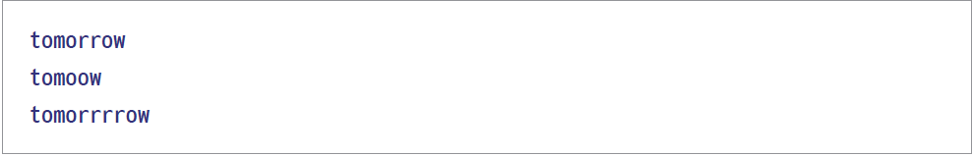
03. 정규 표현식
정규 표현식 문법 : 반복 관련 메타문자 -, +, *, ?, { }
출현 횟수를 조정해야 할 때 사용하는 메타문자는 중괄호 {}이다. 예를 들어, [a-zA-Z]{3,4}이면 알파벳이 3자부터 4자까지 출현할 수 있다는 뜻이다. 반복 횟수는 {1,}, {0,}, {1,3}처럼 시작값이나 끝값은 지정하지 않고 오픈할 수 있다. 만약 {1,}라고 쓴다면 한번 이상 출현해야 한다는 제약이 있다.
*는 +와 달리 해당 글자가 0번부터 무한대까지 반복할 수 있다. { }를 사용하여 표현한다면 +는 {1,}이고 *는 {0,}을 뜻한다. 예를 들어, tomor*ow라고 표현하면 이 정규 표현식에 해당하는 글자는 무엇일까?

Slide 14
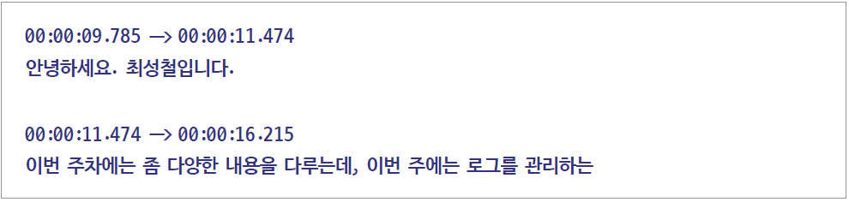
03. 정규 표현식
정규 표현식 문법 : 그외 메타문자 (), ., |, ^, $, \
메타문자 ( )는 묶음을 표시하는 것으로, 좀 더 쉽게 메타문자의 묶음을 표시하는 역할을 한다.
[.]와 (.)의 뜻이 다른데, [.]는 일반적인 마침표를 뜻하고 (.)는 줄 바꿈 기호를 제외한 전체 문자를 뜻한다. 만약 다음과 같은 자막 데이터에서 시간 정보를 없애고 싶다면 어떻게 해야 할까?
메타문자 |나 ^은 or와 not의 의미로 많이 사용한다.
정규 표현식의 처음과 끝에는 메타문자 ^과 $를 주로 붙인다.

Slide 15
03. 정규 표현식
메타문자를 찾고 싶을 때
메타문자를 찾고 싶다면 어떻게 해야 할까? 예를 들어 [를 찾고 싶거나 {를 찾고 싶을 때가 있다. 이 경우에는 \ 문자를 사용한다. 파이썬과 마찬가지고 \는 특수 기호로, 매우 많은 의미를 가지고 사용할 수 있다. 줄 바꿈 기호의 경우에도 윈도의 cp949 계열 인코딩에서는 \n을 쓸 수 있고, 맥의 utf8에서는 \r\n을 쓸 수 있다. 만약 문서 전체를 지정하고 싶다면, (. )+( \r \n)+로 모든 문서를 선택할 수 있다.

Slide 16
03. 정규 표현식
정규 표현식 연습
정규 표현식을 연습해 보자. 먼저 구글에서 제공하는 미국 특허 정보 데이터 세트 홈페이지에 접속한다.

Slide 17
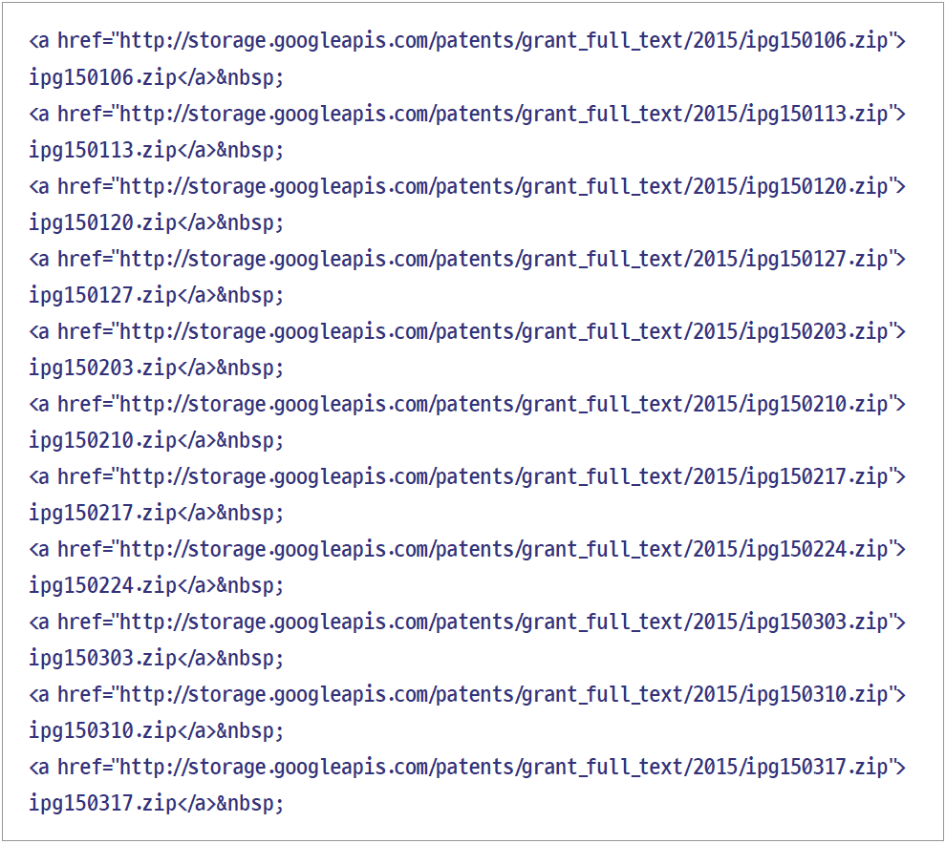
03. 정규 표현식
정규 표현식 연습

Slide 18
03. 정규 표현식
정규 표현식 연습
href 태그가 보일 것이다. 이 태그는 링크(link) 태그로, 해당 주소를 웹 브라우저에 넣으면 파일을 다운로드할 수 있다. 이제 zip 파일을 다운로드하기 위해 정규 표현식을 이용해 글자들을 추출할 것이다.
정규 표현식 연습장(http://www.regexr.com)을 열어 모든 html 소스를 연습장에 붙여넣는다.
다음으로 상단에 정규 표현식을 기재한다. 정규 표현식을 생각해 보면 시작은 http 끝은 zip으로 끝나는 것을 알 수 있다. 중간에는 매우 다양한 글자가 나온다. 따라서 이 문서에서는(http)(.+)(zip)이라고 입력하면, 해당 링크들의 정규 표현식을 찾을 수 있다.

Slide 19
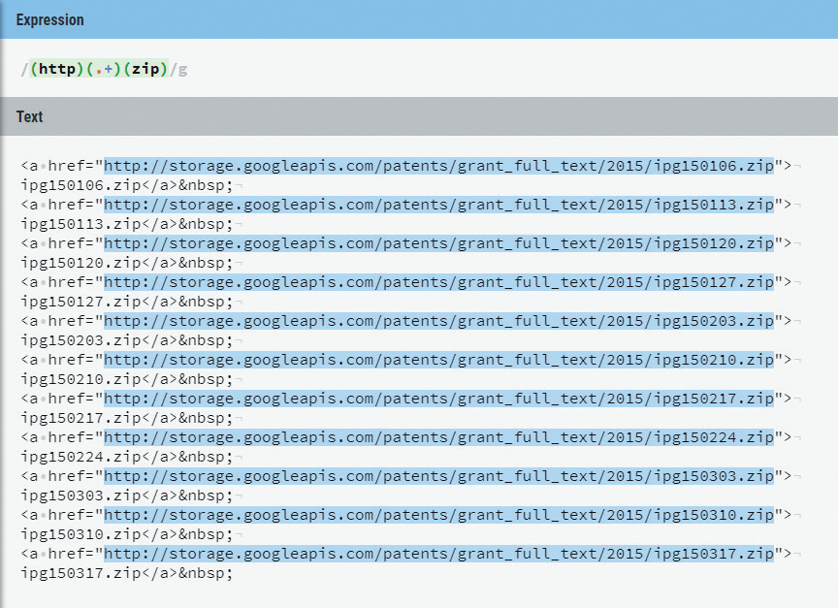
03. 정규 표현식
정규 표현식 연습
[정규 표현식 연습장에서 정규 표현식 찾기]

Slide 20
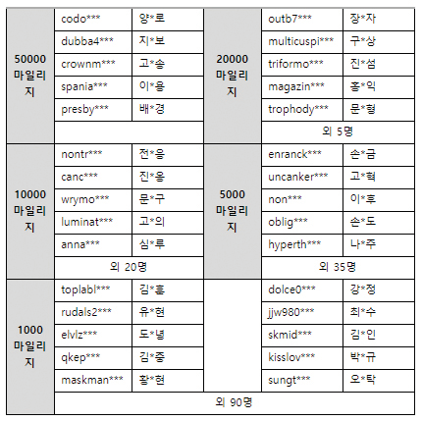
04. Lab: 웹 스크래핑 실습
아이디 추출하기
먼저 특정 아이디를 추출하는 Lab이다. 다음 웹 사이트에는 이벤트 당첨자의 아이디를 발표한 웹 페이지가 있는데, 이 웹 페이지에서 필요한 아이디만 추출해 보겠다.
[이벤트 당첨자 정보]

Slide 21
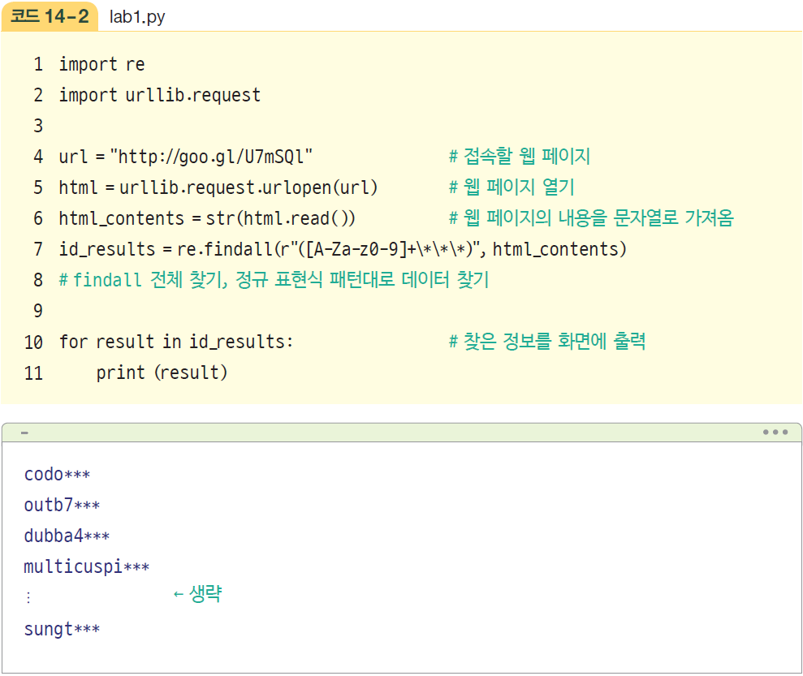
04. Lab: 웹 스크래핑 실습
아이디 추출하기

Slide 22
04. Lab: 웹 스크래핑 실습
아이디 추출하기
위 코드를 보면 먼저 4행에서 접속할 웹 페이지의 링크를 작성하고 5행에서 웹 페이지에 접속한 후, 6행에서 해당 웹 페이지의 HTML 코드를 문자열로 가져온다. 다음으로 해당 HTML코드를 7행에서 findall( ) 함수를 사용하여 정규 표현식 패턴을 넣어주면 패턴대로 데이터를찾아서 id_results 변수에 넣어준다. 해당 변수는 튜플 형태로 반환되기 때문에 각각을 출력하기 위해서는 10행과 같이 for문을 사용한다.

Slide 23
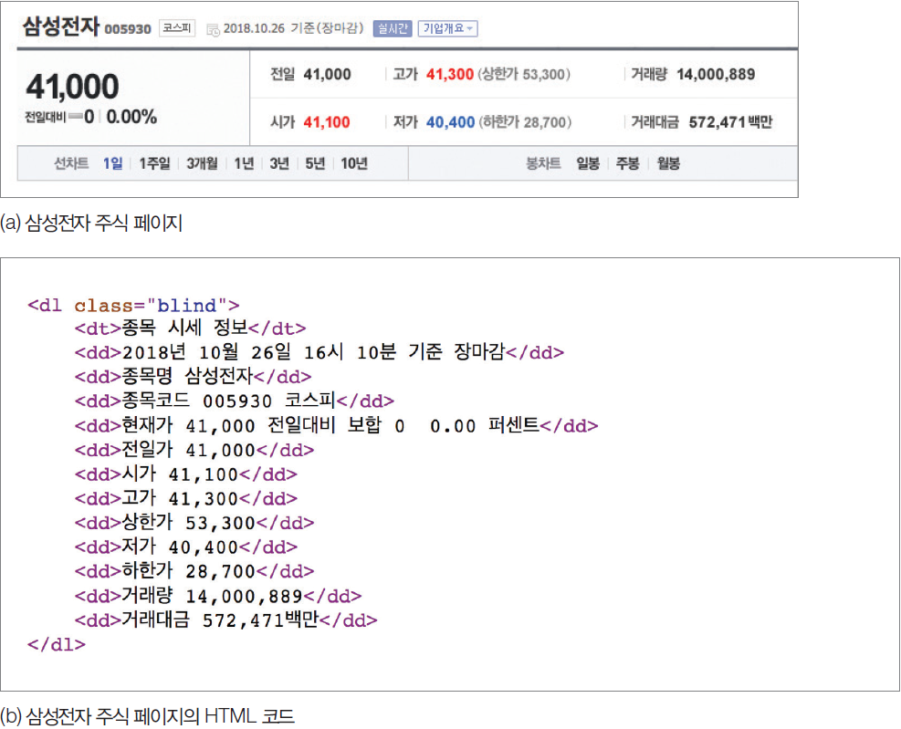
04. Lab: 웹 스크래핑 실습
HTML 파싱
주식 데이터에서 해당 부분을 파싱하는 코드를 작성하겠다.
[HTML 파싱을 위한 데이터]

Slide 24
04. Lab: 웹 스크래핑 실습
HTML 파싱
코드는 크게 두 가지 부분으로 구성된다.
~에 정보가 있음
~ 정보를 추출

Slide 25
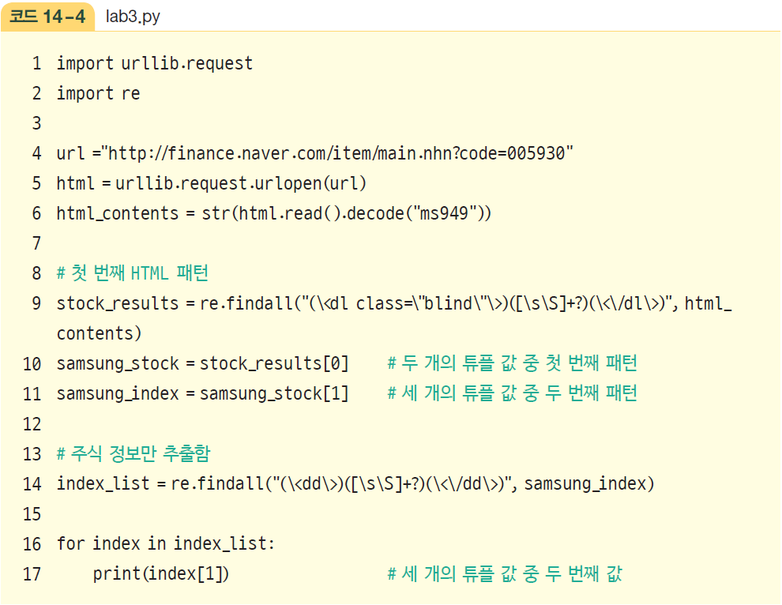
04. Lab: 웹 스크래핑 실습
HTML 파싱

Slide 26
04. Lab: 웹 스크래핑 실습
HTML 파싱
코드는 이전과 동일하게 URL에 접속하여 HTML 코드를 추출한다. 다음으로 9~11행에서 정규 표현식을 사용하여 첫 번째 HTML을 추출한다. 해당 패턴을 가진 HTML 코드는 총 2개가 있기 때문에 그 중 첫 번째 튜플 값을 10행에서 선택한다. 앞서 마찬가지로 ( )를 사용해 정규 표현식을 작성했기 때문에, 각 정규 표현식이 튜플로 묶이게 되고 그 중 두 번째 값에 주식정보가 포함되어 있다. 그러므로 11행에서 samsung_stock[1]을 사용해 해당 코드를 가져온다. 마지막으로 dd 태그 사이에 있는 값을 추출하기 위해 해당 정규 표현식을 작성하고, 17행에서 최종 주식 정보를 추출한다.

Slide 27
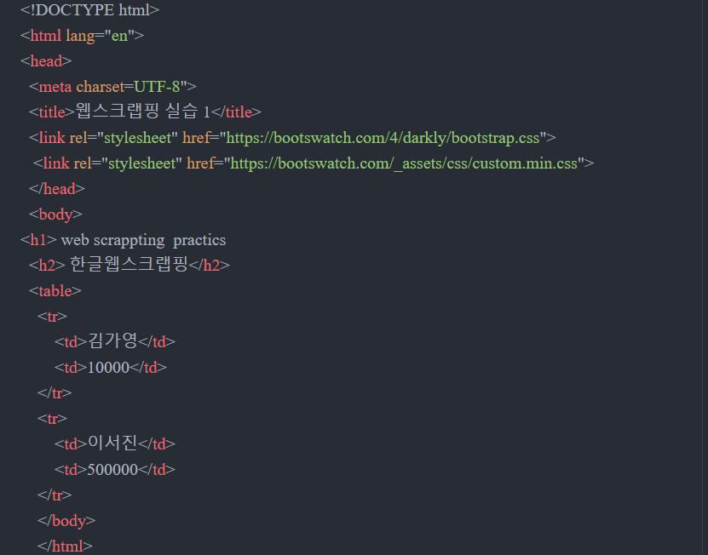
1. 기본 만들기

Slide 28
1. 기본 만들기

Slide 29
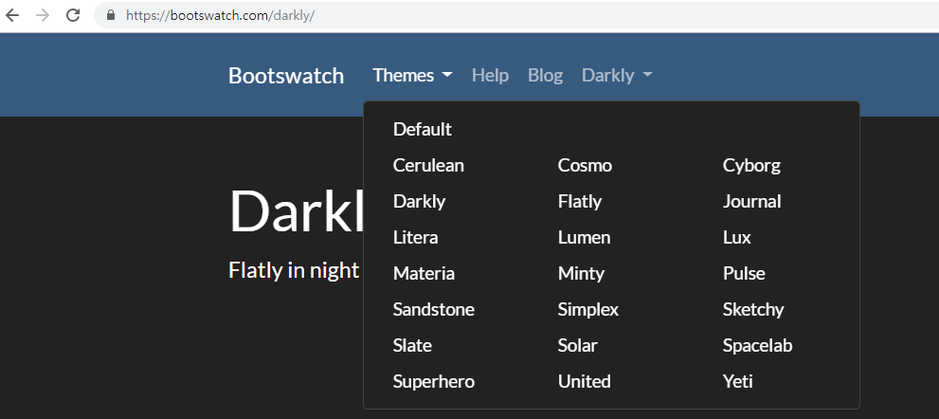
Theme
https://bootswatch.com/darkly/

Slide 30
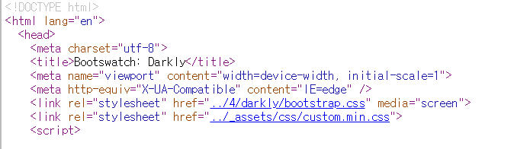
Theme
https://bootswatch.com/4/darkly/bootstrap.css
https://bootswatch.com/_assets/css/custom.min.css

Slide 31
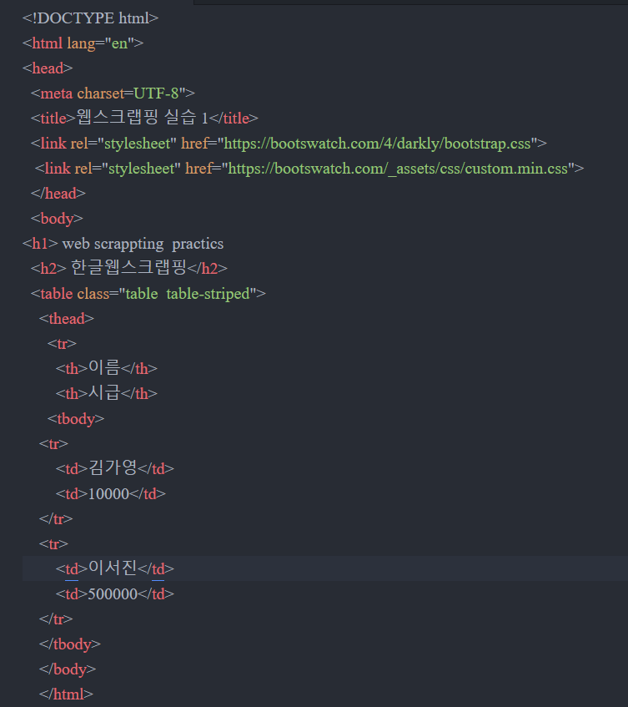
2.HTML5 페이지 기본 구조
 | <!DOCTYPE html>
 | <html lang="en">
 | <head>
 | <meta charset=UTF-8">
 | <title>웹스크랩핑 실습 1</title>
 | <link rel="stylesheet" href="https://bootswatch.com/4/flatly/bootstrap.css">
 | <link rel="stylesheet" href="https://bootswatch.com/_assets/css/custom.min.css">
 | </head>
 | <body>
 | <h1> web scrappting practics
 | <h2> 한글웹스크랩핑</h2>
 | <table class="table table-striped">
 | <thead>
 | <tr>
 | <th>이름</th>
 | <th>시급</th>
 | <tbody>
 | <tr>
 | <td>김가영</td>
 | <td>10000</td>
 | </tr>
 | <tr>
 | <td>이서진</td>
 | <td>500000</td>
 | </tr>
 | </tbody>
 | </body>
 | </html>

Slide 32
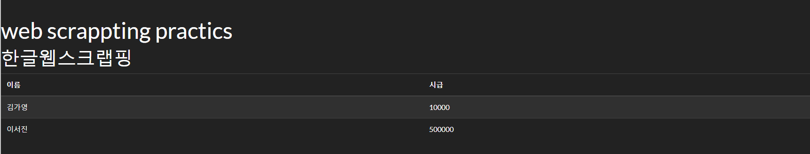
결과화면
결과화면

Slide 33
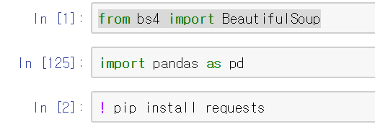

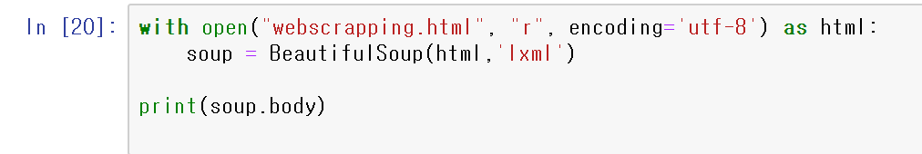
3. 웹스크래핑

Slide 34
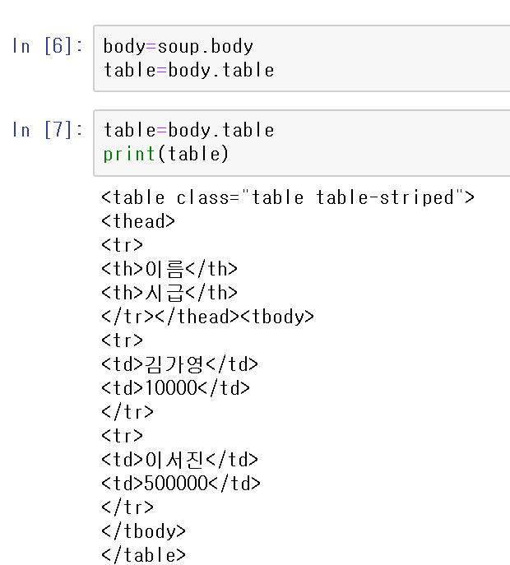
3. 웹스크래핑

Slide 35
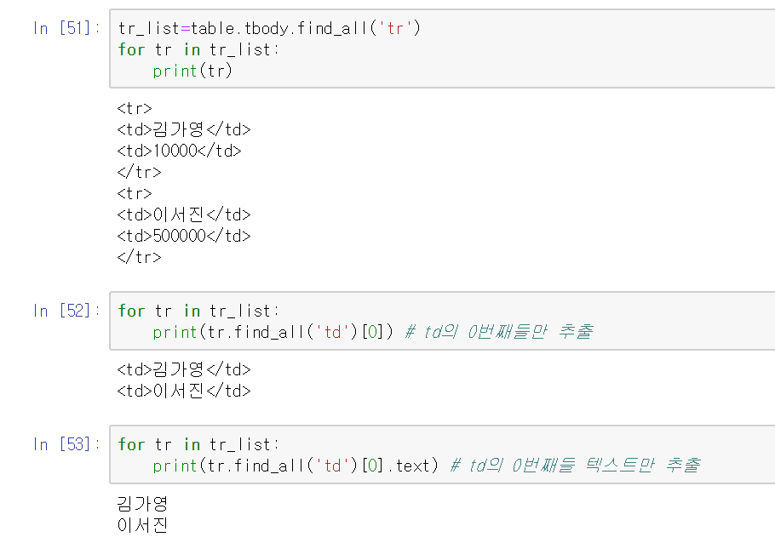
3. 웹스크래핑

Slide 36
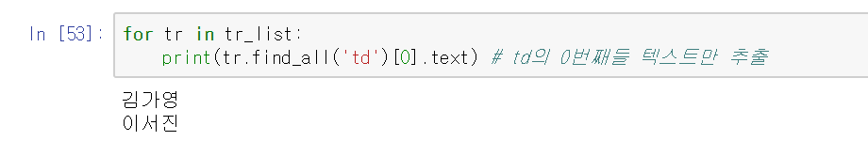
3. 웹스크래핑

Slide 37
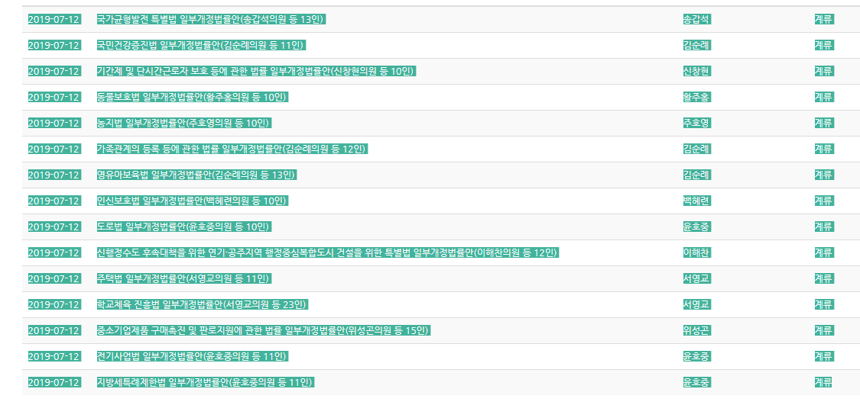
1. 사이트 소개
사이트 : http://watch.peoplepower21.org/Euian

Slide 38
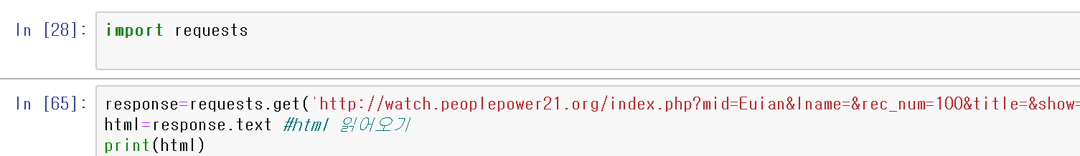
3. 웹스크래핑(법안가져오기)
'http://watch.peoplepower21.org/index.php?mid=Euian&lname=&rec_num=100&title=&show=1&sangim=&bill_result='

Slide 39
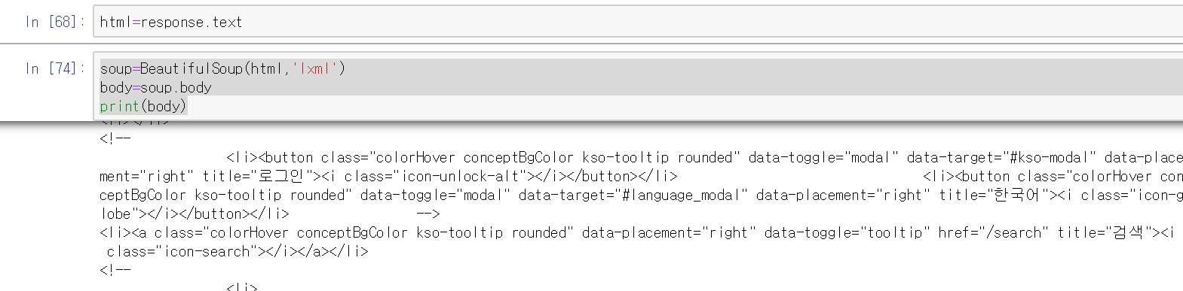
3. 웹스크래핑

Slide 40
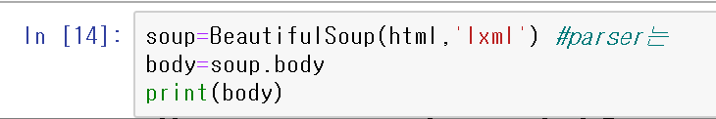
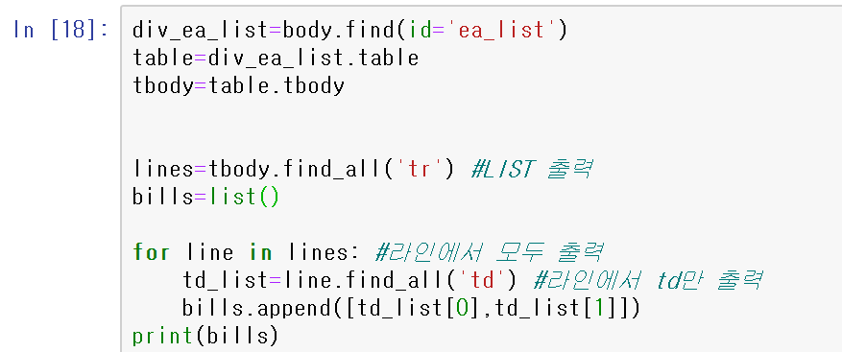
3. 웹스크래핑

Slide 41
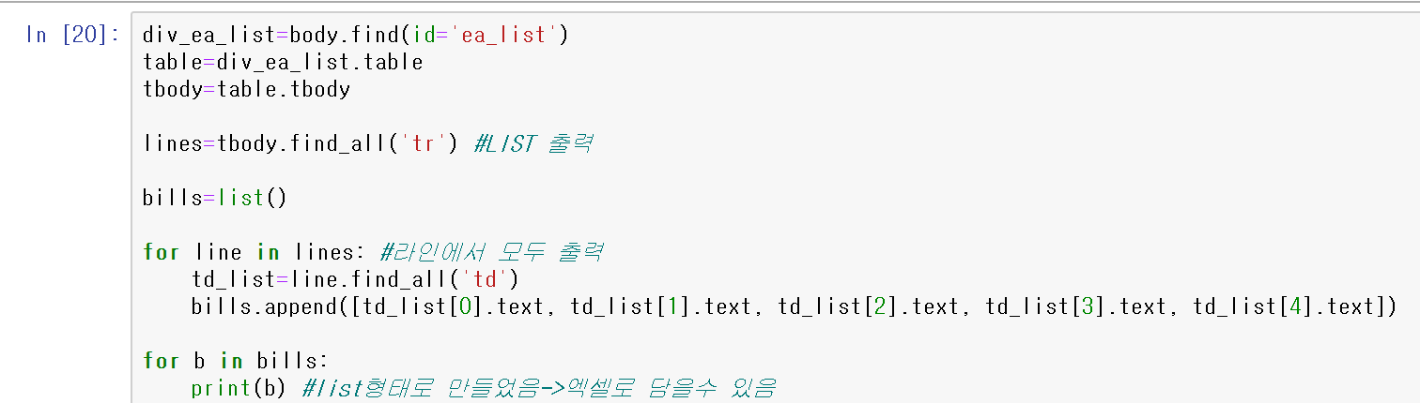
3. 웹스크래핑

Slide 42
3. 웹스크래핑(저장)

Slide 43
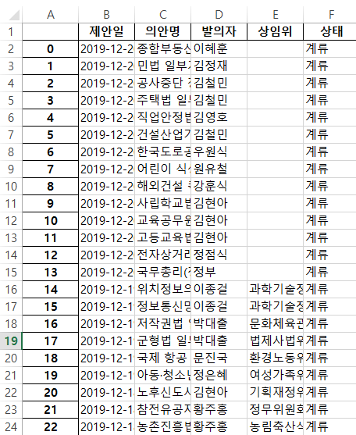
3. 웹스크래핑
저장 화면

